Slide 1
PHÂN TẦNG ĐIỀU TRỊ SỐT XUẤT HUYẾT DENGUE TẠI TPHCM

Slide 2
PHÂN TẦNG ĐIỀU TRỊ
Tầng 1
Phòng khám TTYT, trạm YT.
Phòng khám đa khoa, chuyên khoa
Tầng 2
BV tuyến huyện, đa khoa khu vực
BV đa khoa tuyến TP, đa khoa tư nhân có Ꝋ điều trị bệnh lý nhiễm
Tầng 3
BV bệnh nhiệt đới
BV tuyến cuối trong Ꝋ SXH theo phân công SYT
Bv tuyến cuối trực thuộc Bộ ngành.

Slide 3
Danh sách bv tầng 3
 | BỆNH VIỆN
NGƯỜI LỚN | BV Bệnh Nhiệt Đới BV Nhân dân 115 BV Nhân dân Gia Định BV Nguyễn Tri Phương BV Trưng Vương BV trực thuộc Bộ, ngành: BV Chợ Rẫy, BV Quân Y 175
TRẺ EM | BV Nhi Đồng 1 BV Nhi Đồng 2 BV Nhi Đồng Thành Phố.

Slide 4
Chức năng nhiệm vụ của mỗi tầng
Tầng 1
Tập huấn và tập huấn lại Hướng dẫn ∆ và Ꝋ SXHD
KHÔNG BỎ SÓT các trường hợp nghi ngờ SXHD
Tầng 2
Đào tạo và đào tạo lại Hướng dẫn ∆ và Ꝋ SXHD
Tầng 3
Thành lập đơn vị/Khoa Hồi sức SXHD
Tham gia Tổ chuyên gia thuộc SYT và quy trình báo động đỏ liên viện khi được yêu cầu
Hướng dẫn cách chăm sóc tại nhà và cách phát hiện sớm
Kịp thời chuyển người bệnh đến tầng 2 và tầng 3 khi có dhcb hoặc không cải thiện
Phát hiện sớm trường hợp có DHCB đến khám hoặc chuyển từ tầng 1
Điều trị tích cực theo hướng dẫn BYT, chuyển kịp thời lên tầng 3 khi không đáp ứng
Nếu diễn tiến nặng, HC khẩn cấp hoặc kích hoạt báo động đỏ đến Tổ chuyên gia.
Tiếp nhận Ꝋ SXHD nặng từ tầng 1 và tầng 2
HC Tổ chuyên gia nếu cần can thiệp chuyên khoa không có tại BV, can thiệp tại chỗ, không chuyển viện
TUYỆT ĐỐI KHÔNG lạm dụng dịch truyền
TUYỆT ĐỐI KHÔNG
chuyển khi BN nguy kịch hoặc chưa liên hệ với BV tầng 3
TUYỆT ĐỐI KHÔNG
chuyển ngược bn về tầng thấp hơn

Slide 5
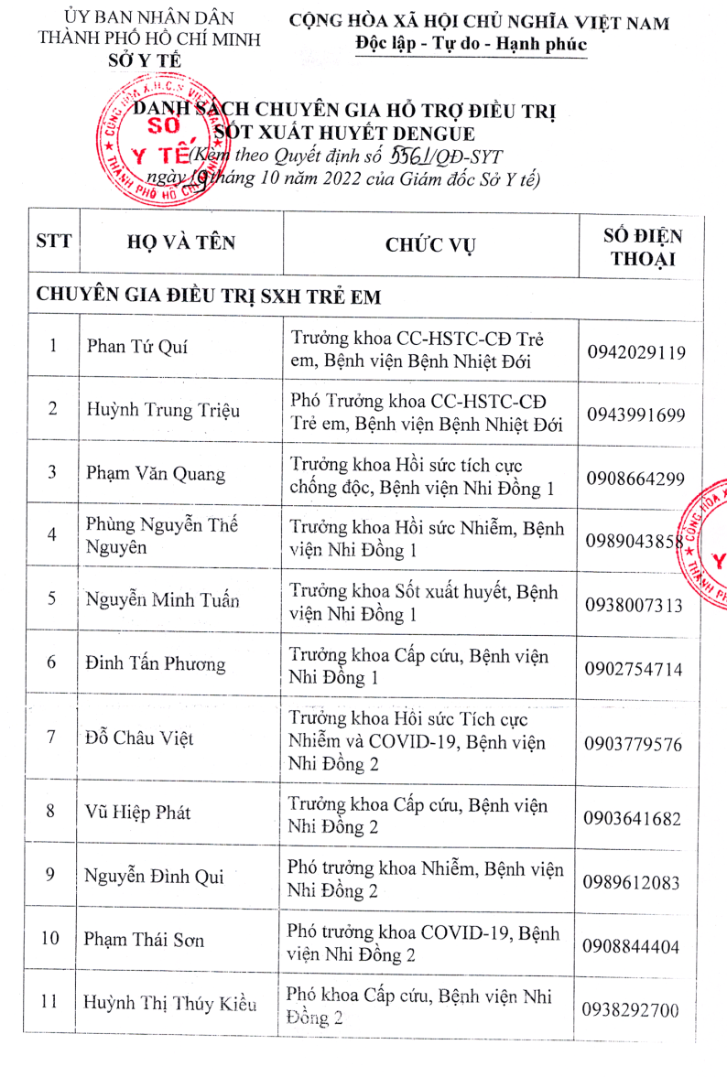
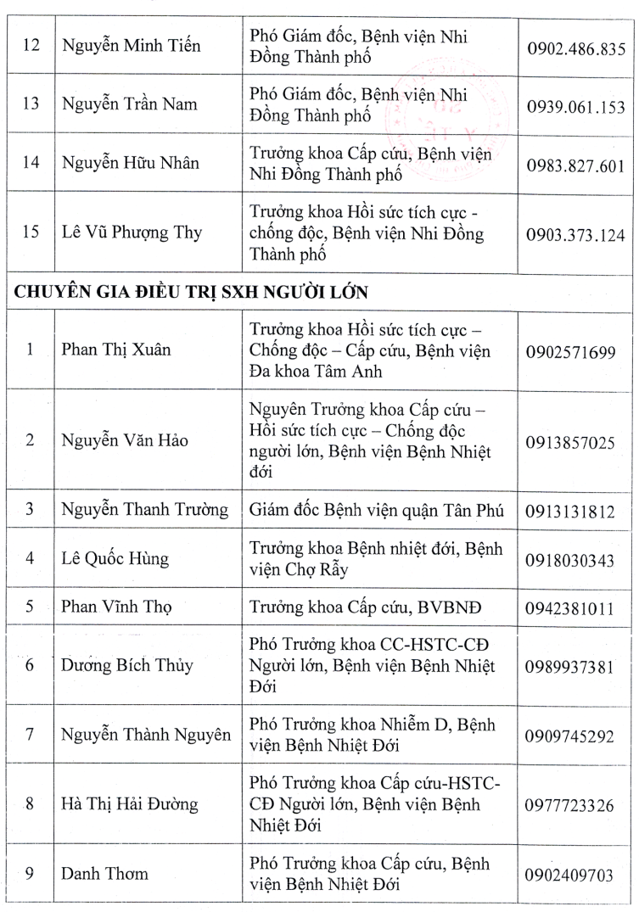
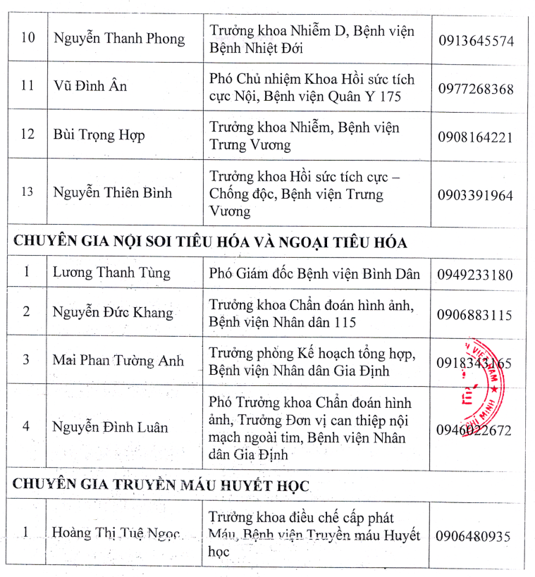
Danh sách tổ chuyên gia

